Slide 1
UỶ BAN NHÂN DÂN HUYỆN AN LÃO
TRƯỜNG MẦM NON QUANG TRUNG
LÀM QUEN VỚI TOÁN
Đề tài: Xếp tương ứng 1-1
Chủ đề: Gia đình
Lĩnh vực: Nhận thức
Lứa tuổi: 3 - 4 tuổi
Giáo viên: Nguyễn Thị Phương Thu

Slide 2


Giao lưu

Slide 3


Slide 5
Khám phá

Slide 6
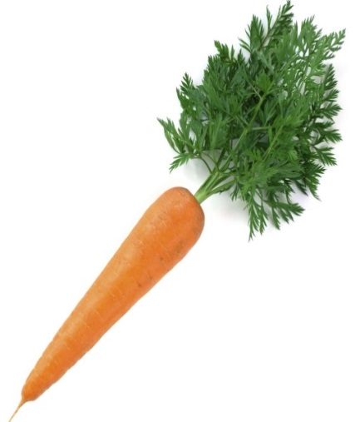
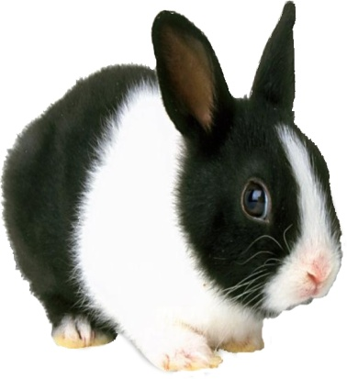

Slide 7
Trò chơi

Slide 8
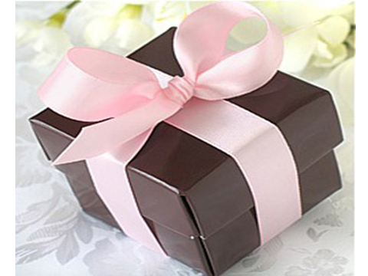

Slide 9


Slide 10
